Slide 1
Exercise 3.109
T. M. Duncan

Slide 2
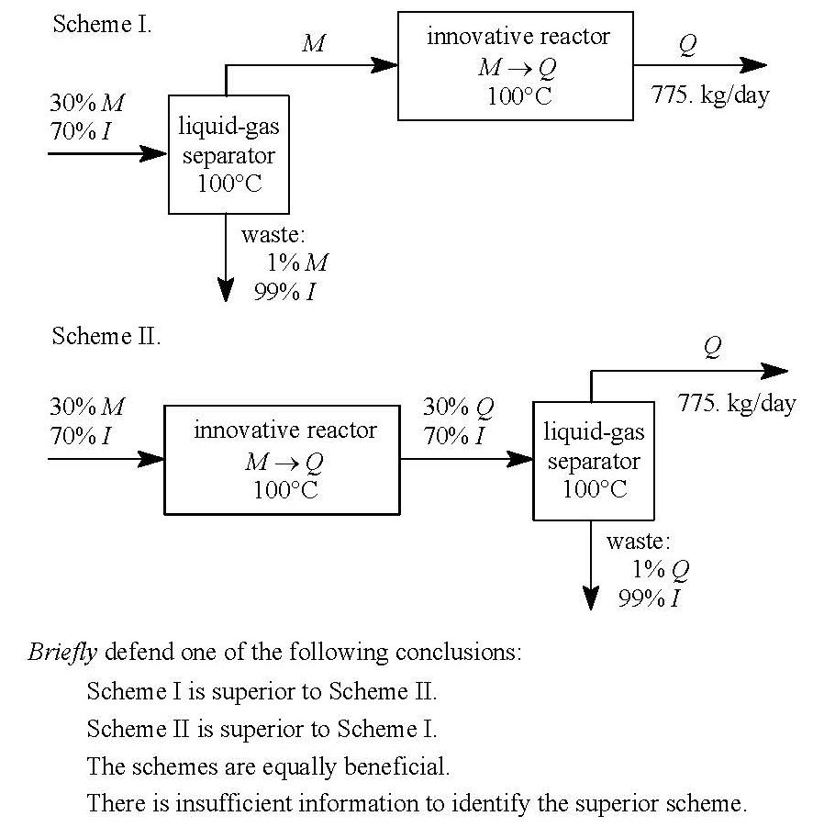

Slide 3



